Slide 1


EFEKTY PRACY UZYSKANE
PRZEZ KOMENDĘ POWIATOWĄ POLICJI W PRUSZKOWIE
w 2013 ROKU
PRUSZKÓW
Notes:
1

Slide 2
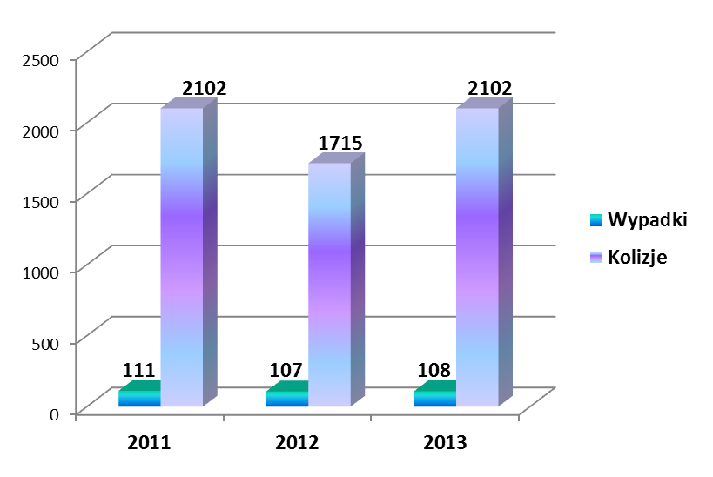
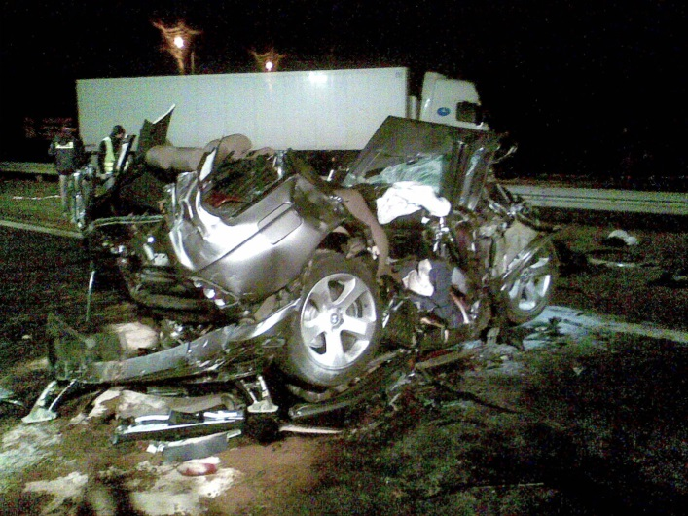
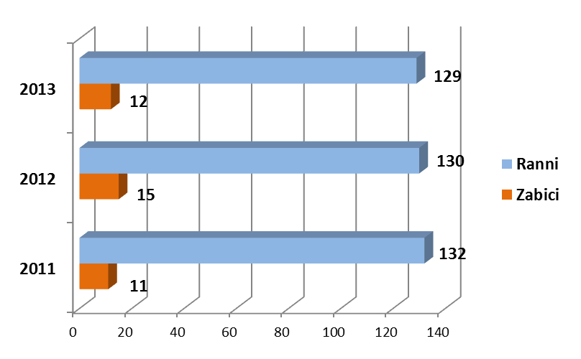
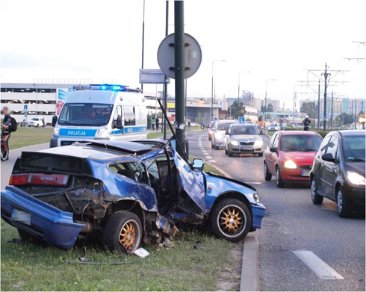
ZDARZENIA DROGOWE I ICH SKUTKI
Notes:
2

Slide 3
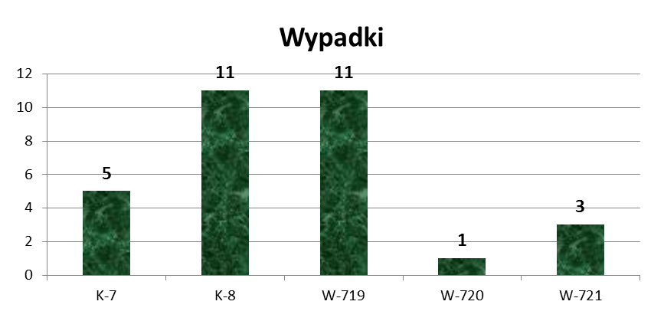
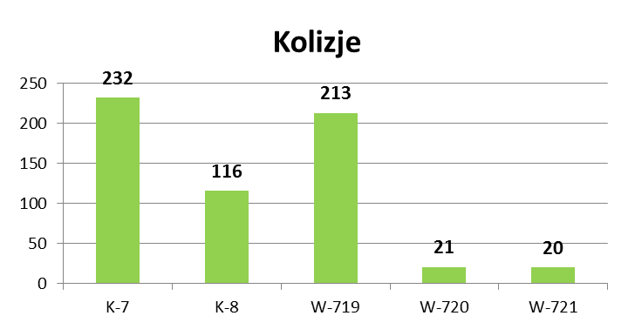
ZDARZENIA DROGOWE NA TERENIE POWIATU
W ROKU 2013
Notes:
3

Slide 4
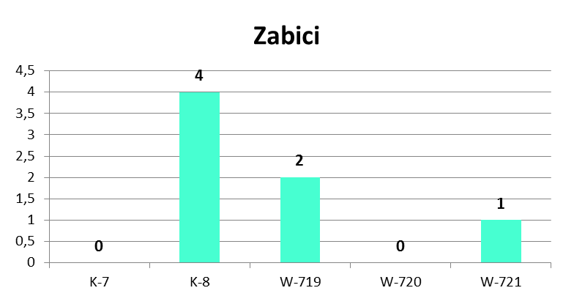
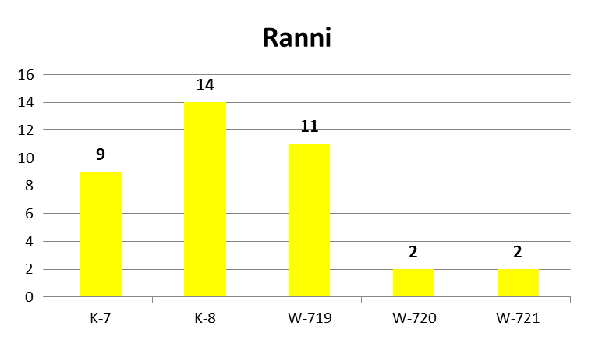
OFIARY ZDARZEŃ DROGOWYCH NA TERENIE POWIATU
W 2013 ROKU
Notes:
4

Slide 5
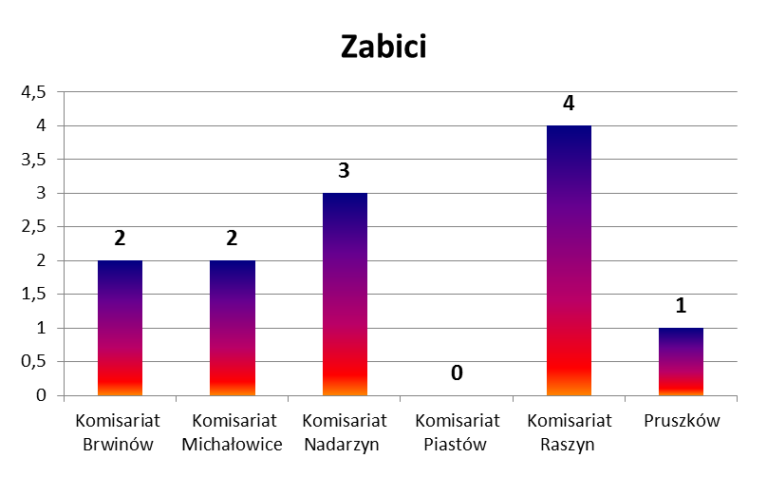
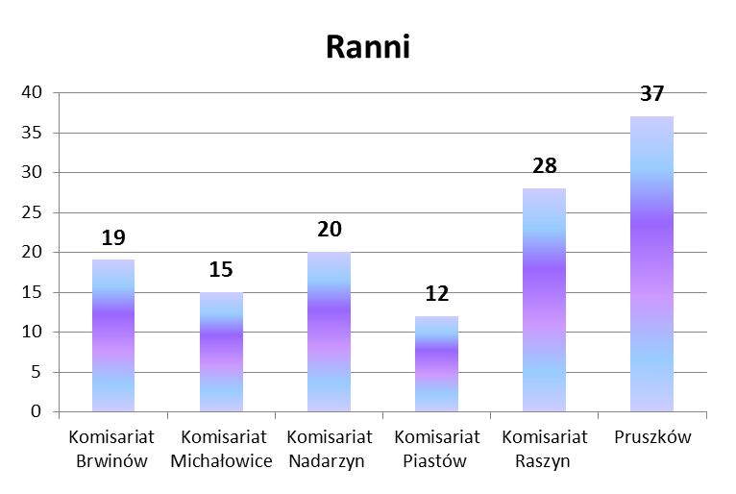
OFIARY ZDAREZŃ NA TERENIE GMIN

Slide 6
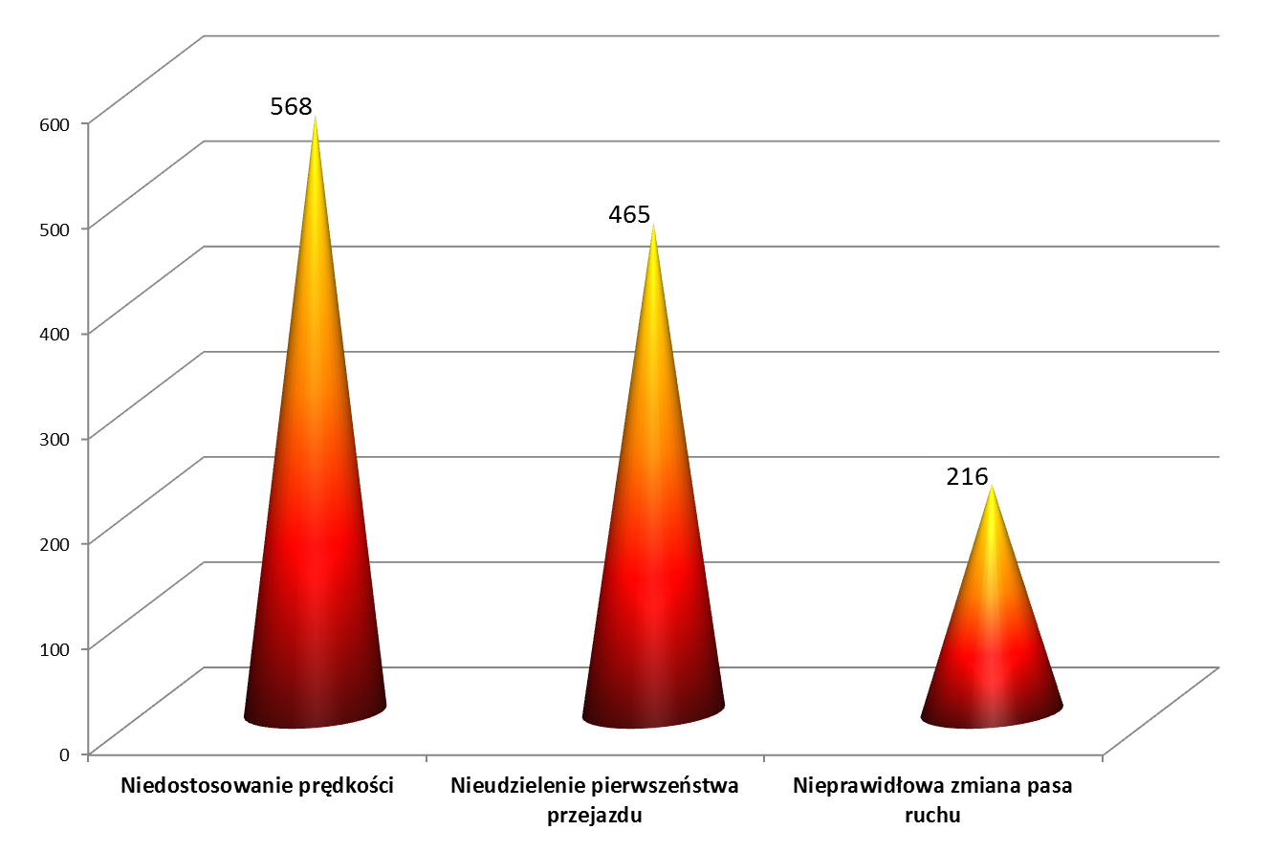
GŁÓWNE PRZYCZYNY WYPADKÓW DROGOWYCH
Notes:
6

Slide 7
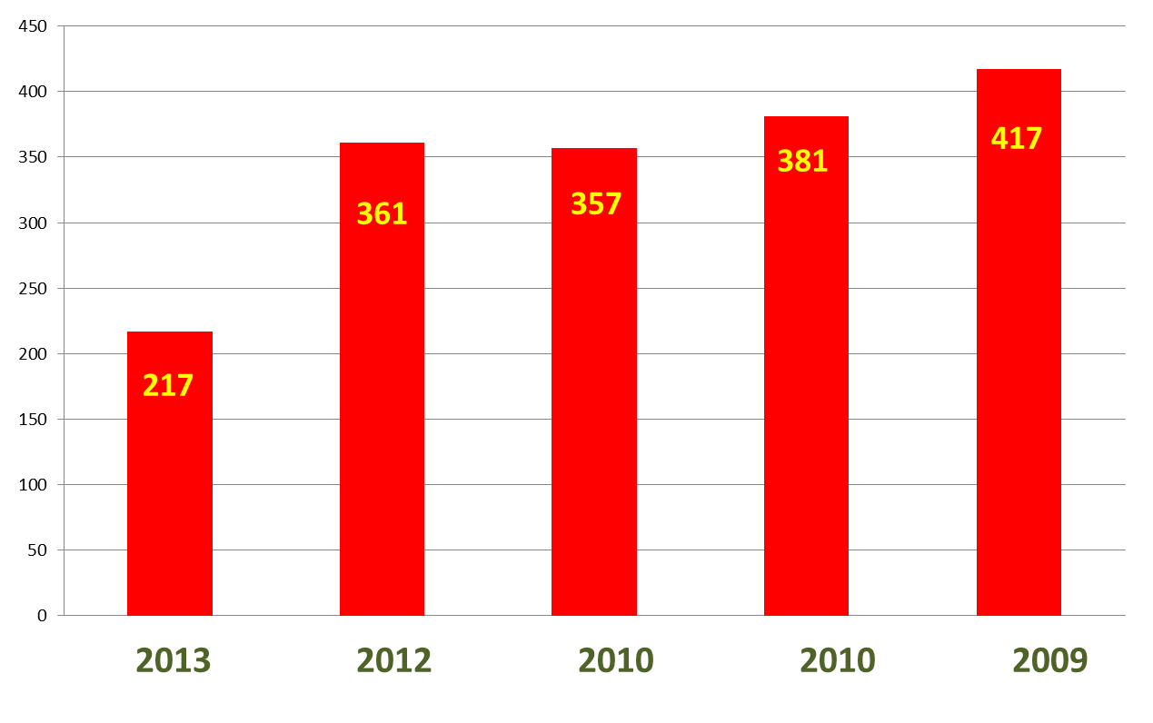
NIETRZEŹWI KIERUJĄCY
(Zatrzymani ogółem)
Notes:
7

Slide 8
Liczba interwencji przeprowadzonych przez policjantów za okres 12 miesięcy 2013r
Łączna ilość interwencji | Średnia ilość podejmowanych interwencji na dobę
23. 483 (2012r. - 19293) | 64,33 (2012r. - 52,85)
średni czas odbioru połączenia na numer 997 i 112 (do czasu przejęcia przez WCPR)
14 sekund
Czas reakcji na zdarzenie w Komendzie Powiatowej Policji w Pruszkowie
Obszar miejski | Obszar wiejski
7 min. (2012r. – 13 min.) | 9 min. (2012 r. -14 min.)
Notes:
8

Slide 9

ODBYTE SŁUŻBY ORAZ ILOŚĆ ZATRZYMANYCH SPRAWCÓW PRZESTĘPSTW
KPP | 2013 r.
 | 18045 służb
Służbę zewnętrzną pełniło
średnio ok. 49 policjantów dziennie
Policjanci Pionu Prewencji zatrzymali ogółem 880 sprawców przestępstw w tym 356 „na gorąco”.
9
9
9
Notes:
9

Slide 10
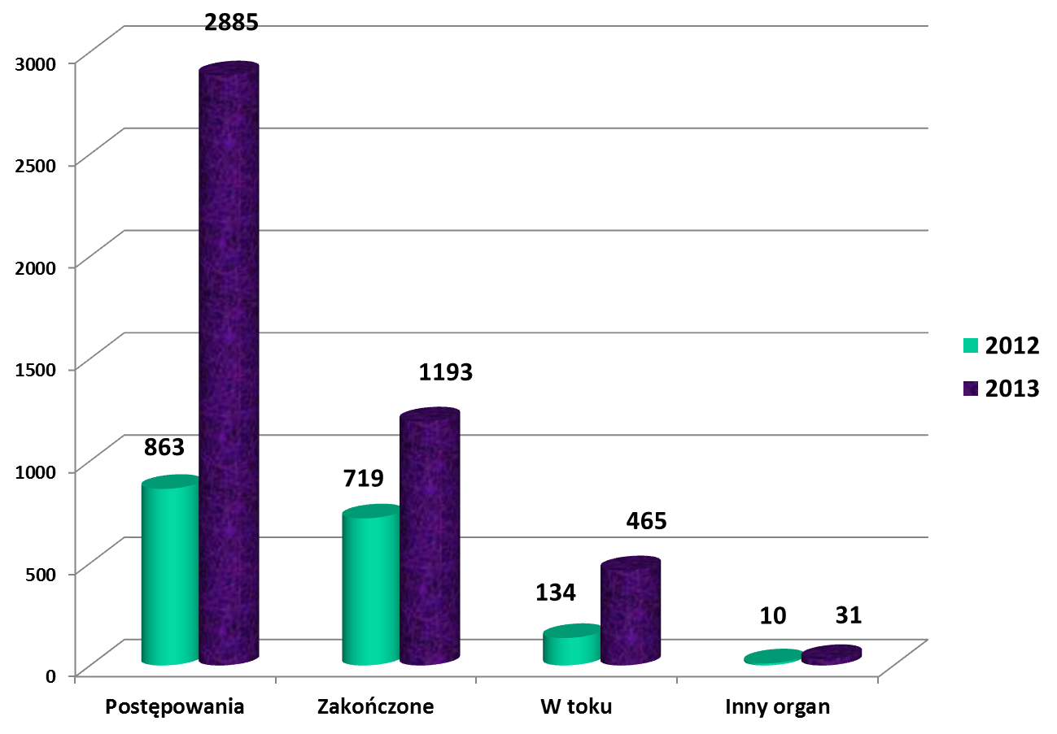
POSTĘPOWANIA W SPRAWACH
O WYKROCZENIA
Notes:
10

Slide 11
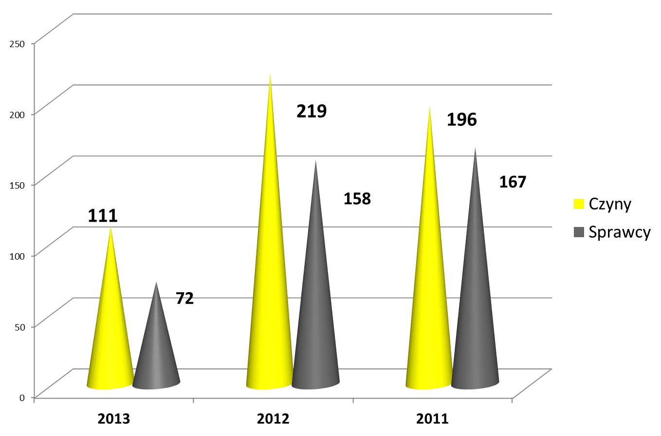
Przestępczość nieletnich
Notes:
11

Slide 12
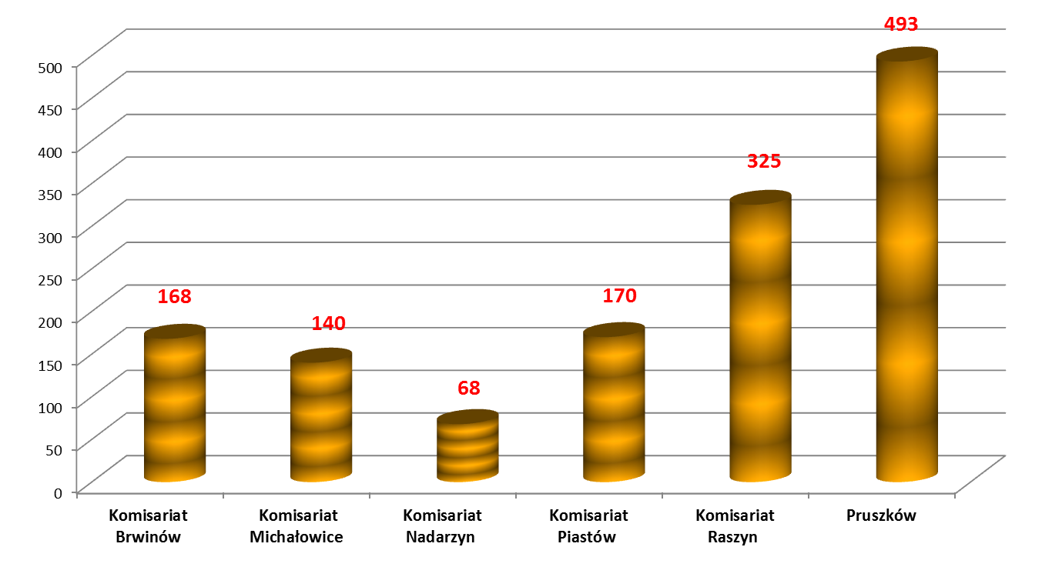
DORĘCZENIA
ŁĄCZNIE – 1382 wezwania wpłynęły do KPP w Pruszkowie od sądów i prokuratur ( W 2012 ROKU – 1493)
Notes:
12

Slide 13
DOPROWADZENIA
Łącznie do KPP w Pruszkowie wpłynęło 841 nakazów doprowadzeń
(W 2012 ROKU - 780)
13
13
13
Notes:
13

Slide 14
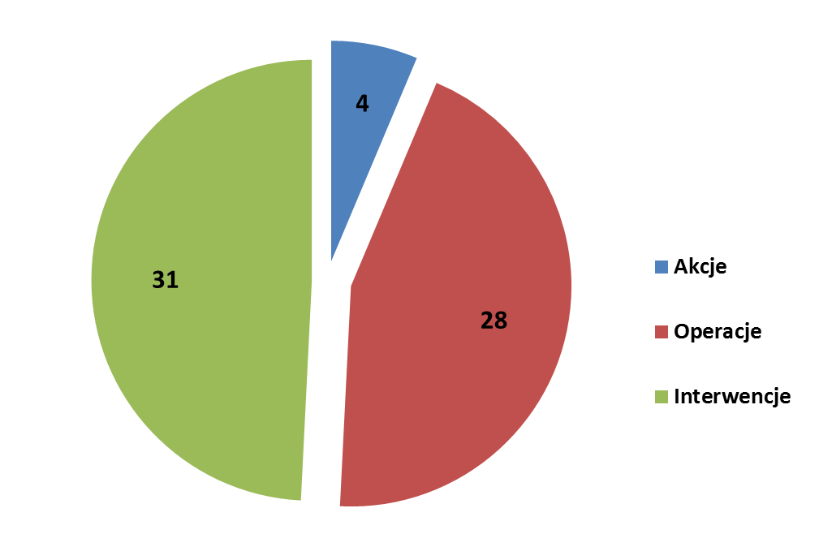
Zabezpieczenia imprez masowych w roku 2013
Łączny koszt działań to około 45 tysięcy złotych.
W 63 zabezpieczeniach wzięło udział 640 policjantów
Notes:
14

Slide 15

Przeciwdziałanie przemocy
w rodzinie
Ilość Niebieskich Kart przekazanych
z KPP w Pruszkowie – 199
Ilość spotkań Zespołów Interdyscyplinarnych – 34
Ilość spotkań w Grupach Roboczych - 799
Notes:
15

Slide 16
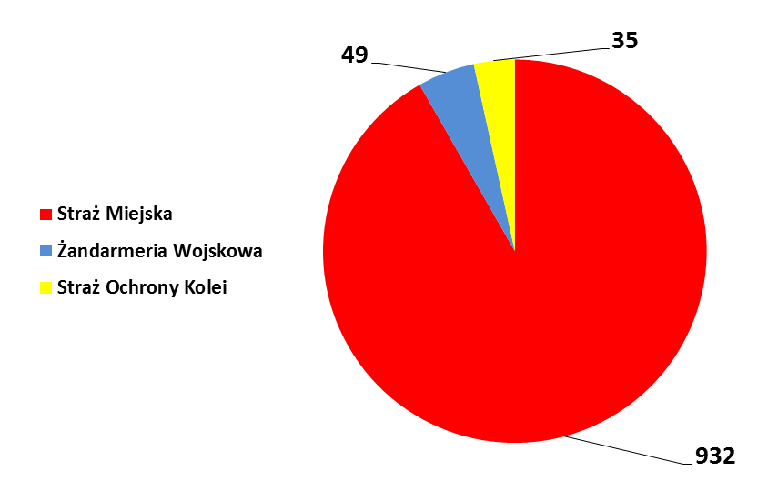
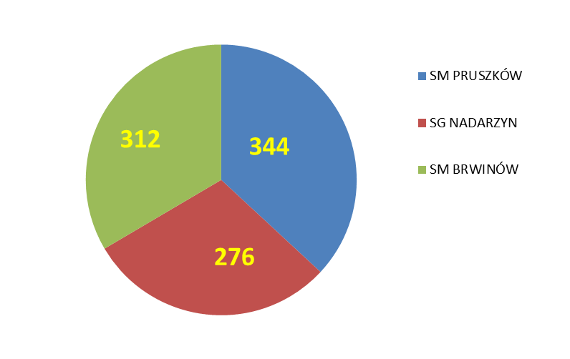
WSPÓŁPRACA Z PODMIOTAMI POZAPOLICYJNYMI

Slide 17
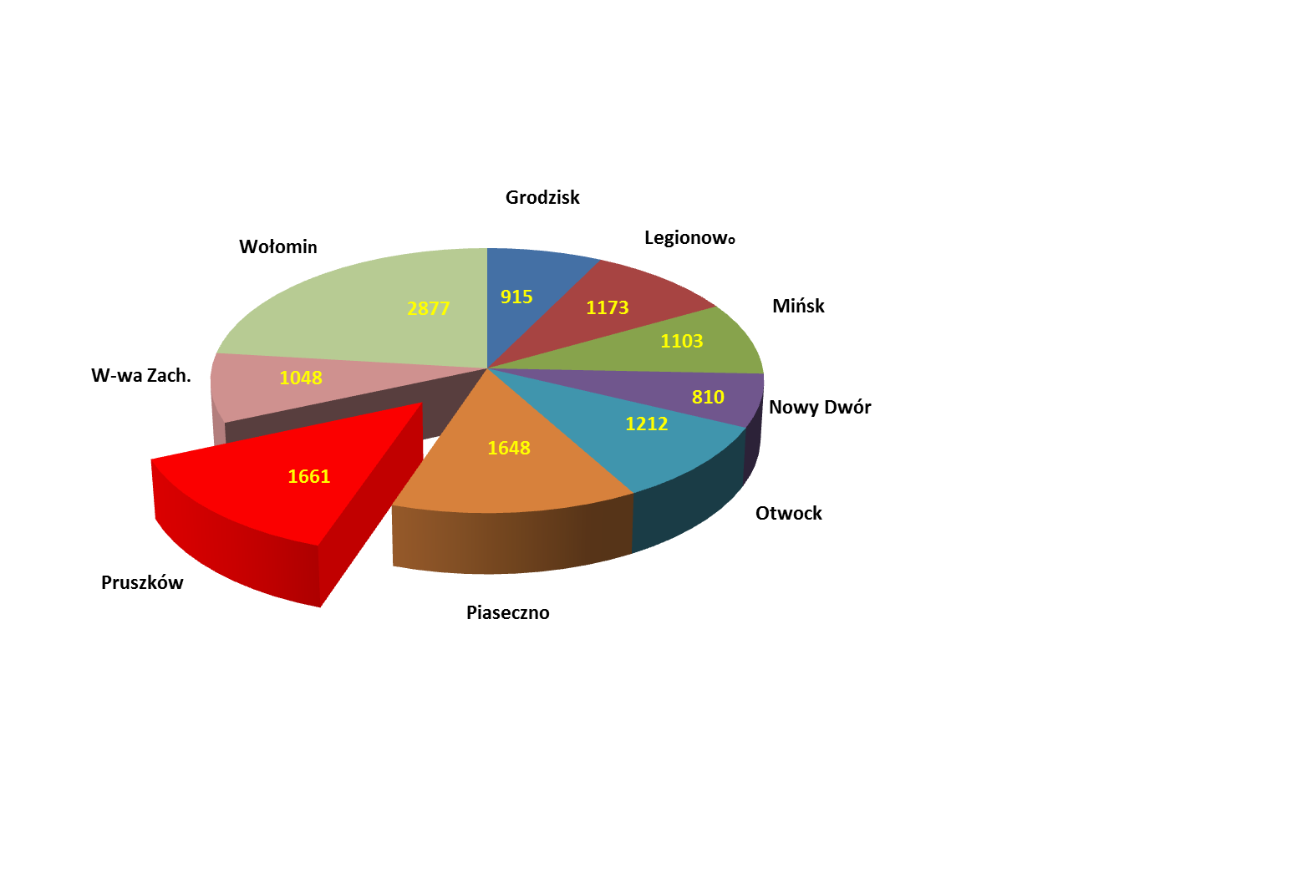
ILOŚC CZYNÓW W 7 KATEGORIACH PRZESTĘPSTW

Slide 18
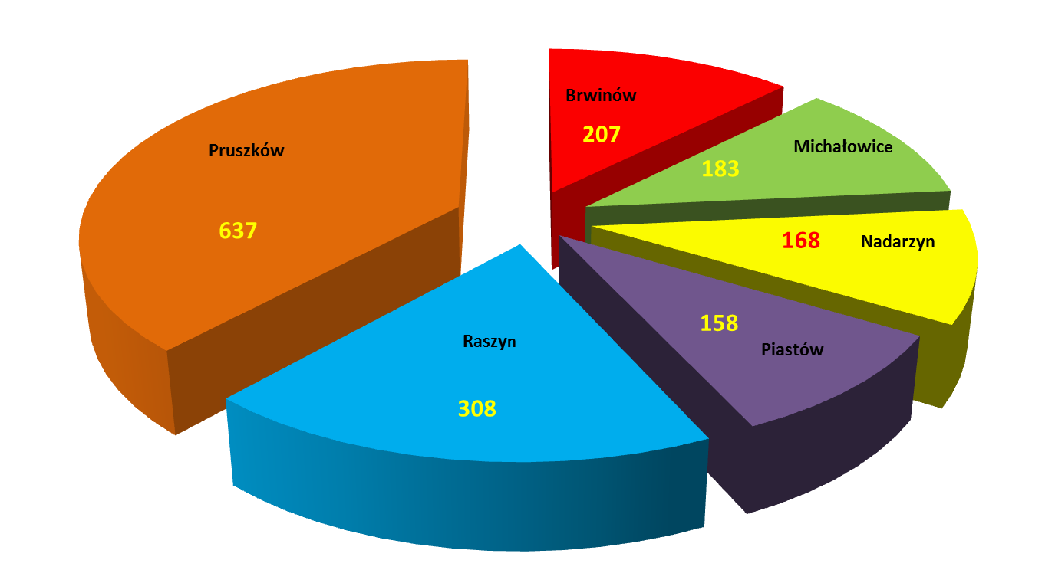
ILOŚĆ CZYNÓW W 7 KATEGORIACH
- PODZIAŁ NA GMINY

Slide 19
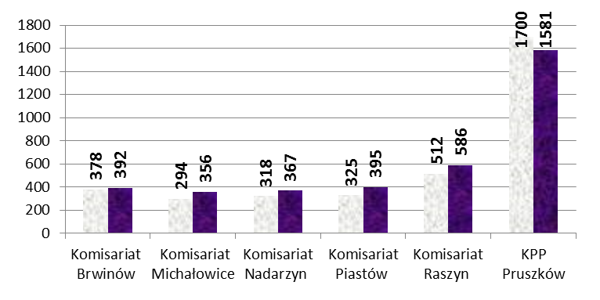
PRZESTĘPCZOŚĆ OGÓŁEM
- PODZIAŁ NA GMINY
Wszczęcia 2012/2013

Slide 20
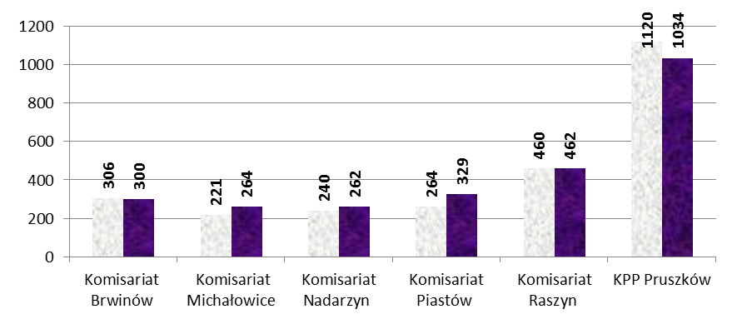
PRZESTĘPSTWA KRYMINALNE
– PODZIAŁ NA GMINY
Wszczęcia 2012/2013

Slide 21
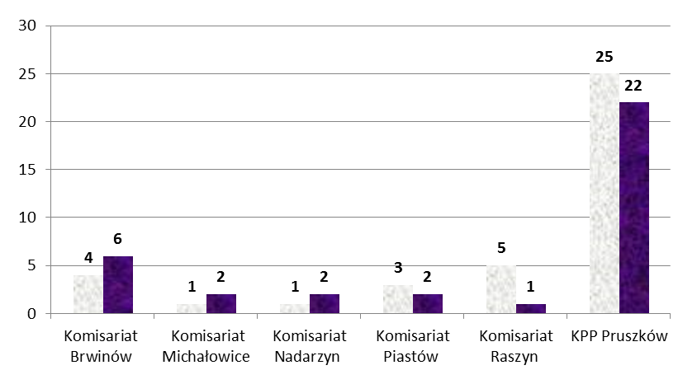
ROZBOJE - PODZIAŁ NA GMINY
Wszczęcia 2012/2013

Slide 22
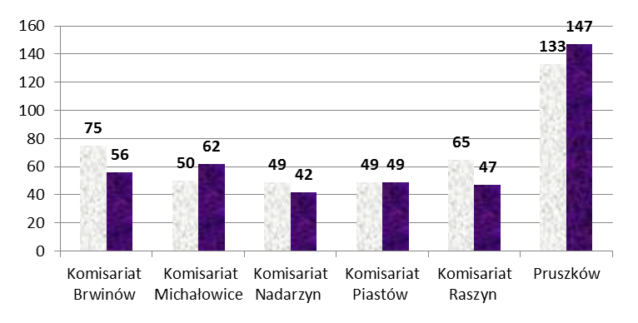
KRADZIEŻ Z WŁAMANIEM
- PODZIAŁ NA GMINY
Wszczęcia 2012/2013

Slide 23
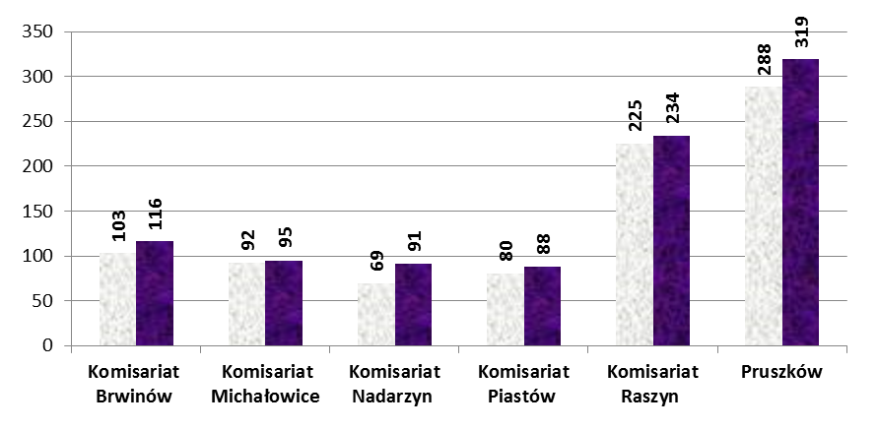
KRADZIEŻ – PODZIAŁ NA GMINY
Wszczęcia 2012/2013

Slide 24
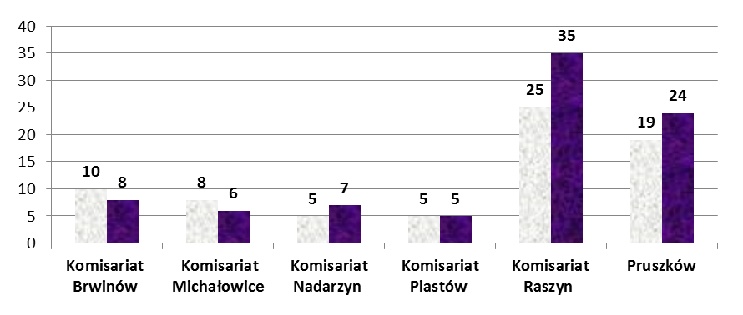
PRZESTĘPCZOŚĆ SAMOCHODOWA
– PODZIAŁ NA GMINY
Wszczęcia 2012/2013

Slide 25
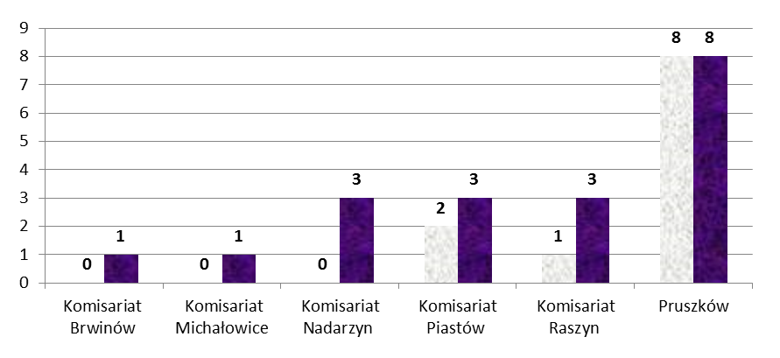
BÓJKA I POBICIE – PODZIAŁ NA GMINY
Wszczęcia 2012/2013

Slide 26
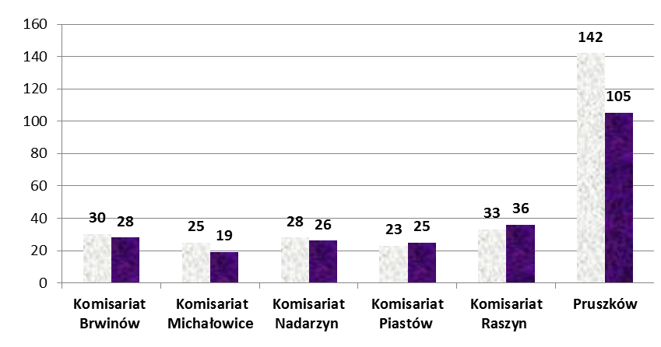
USZKODZENIE MIENIA – PODZIAŁ NA GMINY
Wszczęcia 2012/2013

Slide 27
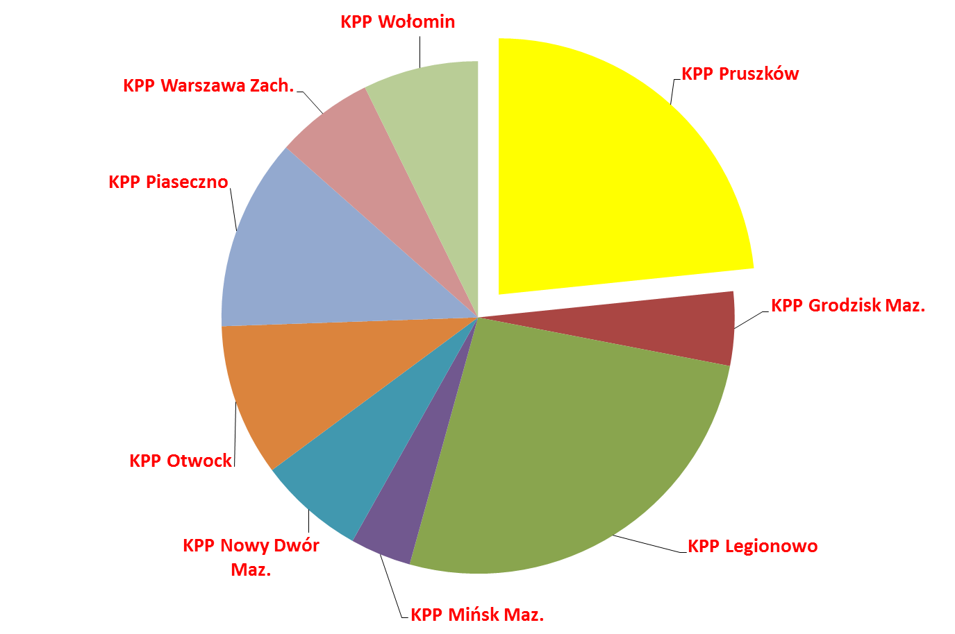
ZABEZPIECZONE MIENIE

Slide 28
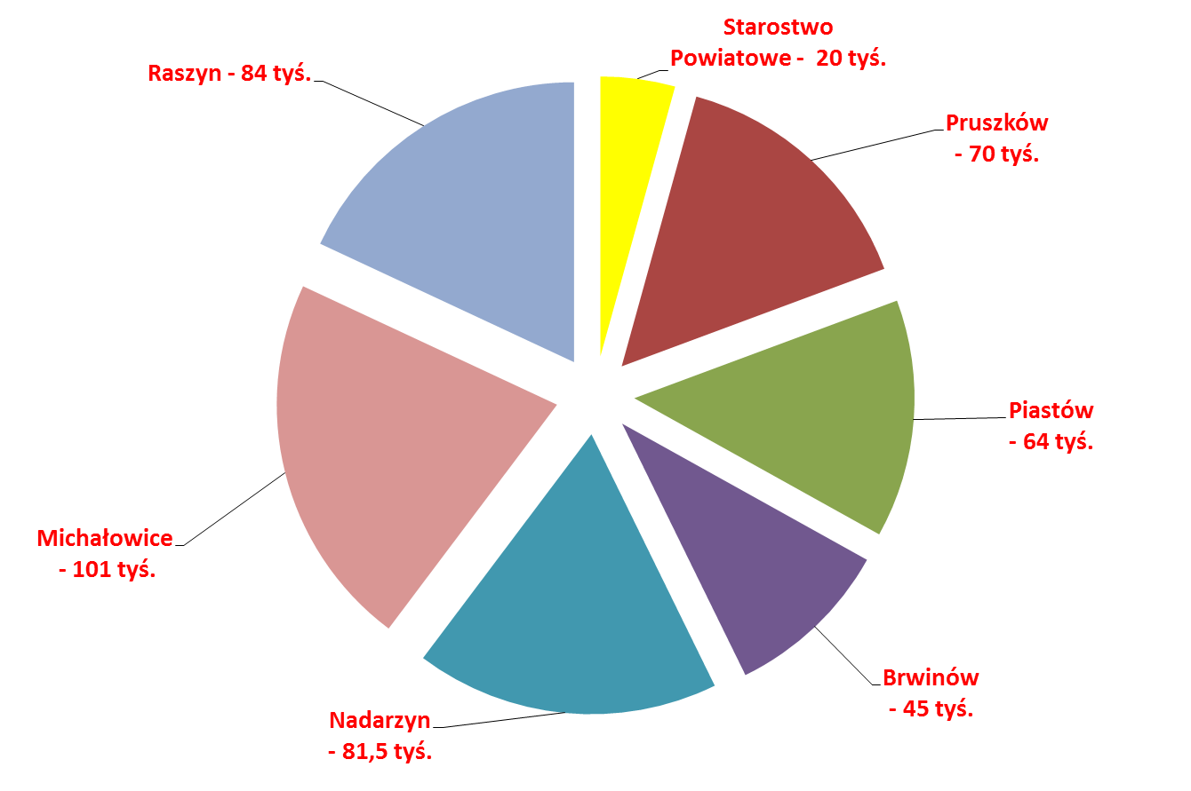
ZAANGAŻOWANIE FINANSOWE SAMORZĄDÓW NA RZECZ
KPP W PRUSZKOWIE

Slide 29
ZAMIERZENIA NA 2014 ROK
Kontynuacja prac związanych z rozbudową Komendy Powiatowej Policji w Pruszkowie finansowanej w całości z funduszy Ministerstwa Spraw Wewnętrznych;
Podpisanie porozumień z samorządami dotyczących przeznaczenia funduszy na służby ponadnormatywne
dla policjantów we wszystkich jednostkach powiatu.
Kontynuacja spotkań z mieszkańcami w ramach cyklu „Debat społecznych”.
Kontynuowanie wspólnych działań ze Strażami Miejskimi, ŻW i SOK do na terenie powiatu.
Doposażenie jednostek w środki niezbędne do wykonywania zadań ustawowych: samochody, sprzęt komputerowy i biurowy.
Notes:
29

Slide 30
DZIĘKUJĘ ZA UWAGĘ.
Notes:
30

